Slide 1


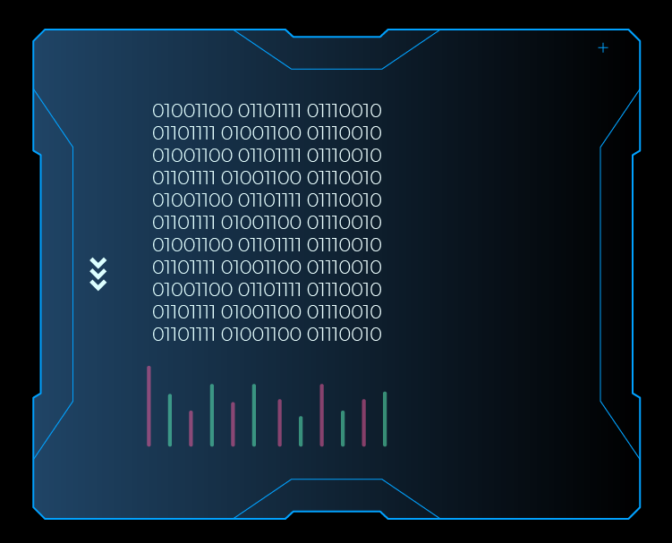
IMPLEMENTASI ALGORITMA DARI DJIKSTRA ALGORITMA DALAM PETA GPS UNTUK MENEMUKAN RUTE TERCEPAT
DISUSUN OLEH :
1. Fauzan Nurpadilah | 20240040041

Slide 2
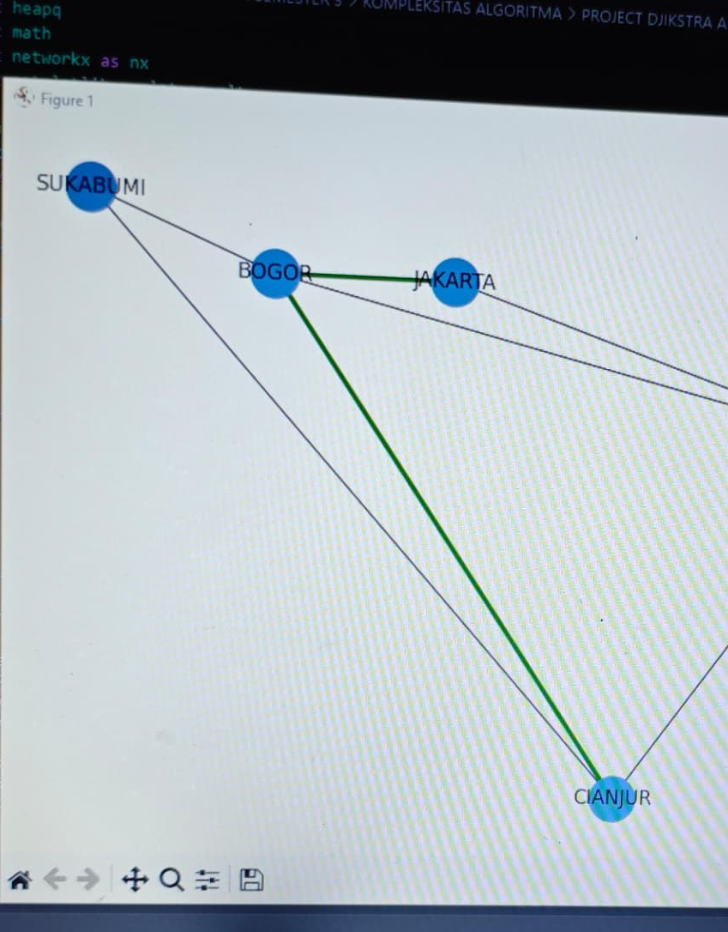
Apa Itu Djikstra Algoritma
Dijkstra Algorithm adalah algoritma untuk mencari jalur terpendek (shortest path) dari satu titik awal (source) ke titik-titik lain dalam sebuah graf berbobot, dengan syarat bobot sisi tidak bernilai negatif.
Penjelasan singkat:
Algoritma ini bekerja dengan memilih node yang jaraknya paling kecil terlebih dahulu, lalu memperbarui (relaksasi) jarak ke node-node tetangganya.
Proses ini diulang sampai semua node diproses atau tujuan ditemukan.
Hasilnya berupa jarak terpendek dan urutan jalur yang dilewati.

Slide 3



Mengenal Djikstra Algoritma
Algoritma
Djikstra
1. Dijkstra Algorithm adalah algoritma yang digunakan untuk mencari jalur terpendek dari satu titik awal ke titik lain dalam graf berbobot non-negatif.
2. Algoritma ini bekerja dengan memilih simpul dengan jarak terkecil, lalu memperbarui jarak ke simpul tetangganya secara berulang. Dijkstra termasuk algoritma greedy dan menghasilkan jarak terpendek serta rute yang dilalui.
3. Algoritma ini banyak digunakan pada GPS, routing jaringan, logistik, robotika, dan game.

Slide 4
Analisis Kompleksitas :
Analisis Kompleksitas Dijkstra Algorithm
Kompleksitas waktu Dijkstra Algorithm bergantung pada struktur data
yang digunakan untuk memilih simpul dengan jarak terkecil.
Dengan Priority Queue (Min-Heap): Kompleksitas waktu adalah O((V + E) log V)
V = jumlah simpul (vertex)
E = jumlah sisi (edge) Penggunaan min-heap membuat pemilihan simpul tercepat menjadi efisien.
Tanpa Priority Queue (Array/List): Kompleksitas waktu menjadi O(V²) Biasanya digunakan pada graf kecil.
Kompleksitas Ruang: O(V)
Digunakan untuk menyimpan jarak (dist), jalur (prev), dan struktur heap.

Slide 5
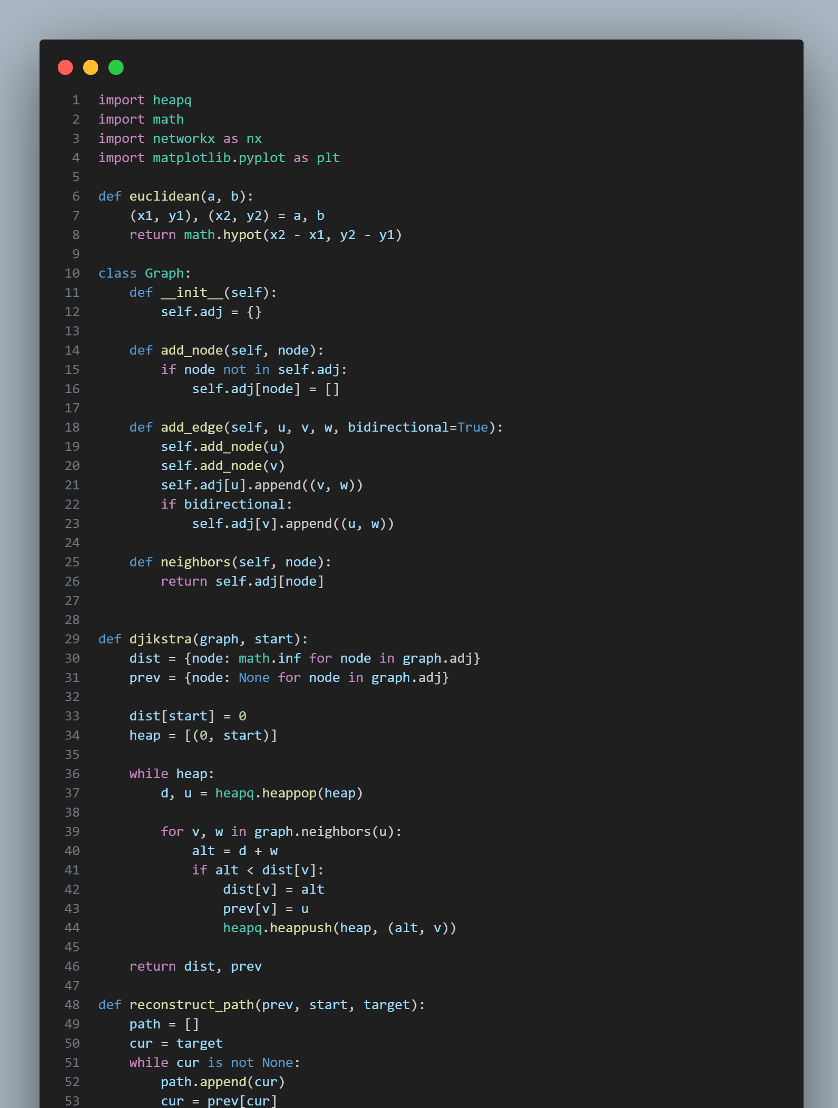
Dari Teori Ke Eksekusi | Python Implementation
Kode ini merupakan implementasi algoritma Dijkstra untuk mencari jalur terpendek pada graf berbobot. Graf disimpan menggunakan adjacency list agar efisien dalam menyimpan hubungan antar simpul.
Beberapa bagian kode yang penting antara lain priority queue (min-heap) yang digunakan untuk selalu memilih simpul dengan jarak terkecil, sehingga proses pencarian menjadi lebih cepat. Selanjutnya, inisialisasi jarak dilakukan dengan nilai tak hingga untuk semua simpul kecuali simpul awal, yang diset bernilai nol sebagai titik awal perhitungan.
Pada bagian inti algoritma, dilakukan proses relaksasi, yaitu menghitung kemungkinan jarak baru ke simpul tetangga. Jika jarak baru lebih kecil dari jarak sebelumnya, maka nilai jarak dan jalur akan diperbarui. Informasi jalur disimpan untuk keperluan rekonstruksi rute terpendek.
Selain itu, terdapat fungsi perhitungan jarak Euclidean yang digunakan sebagai bobot sisi berdasarkan koordinat, sehingga algoritma dapat mensimulasikan jarak antar lokasi nyata. Hasil akhir ditampilkan dalam bentuk visualisasi graf, di mana jalur terpendek ditandai secara jelas.

Slide 6
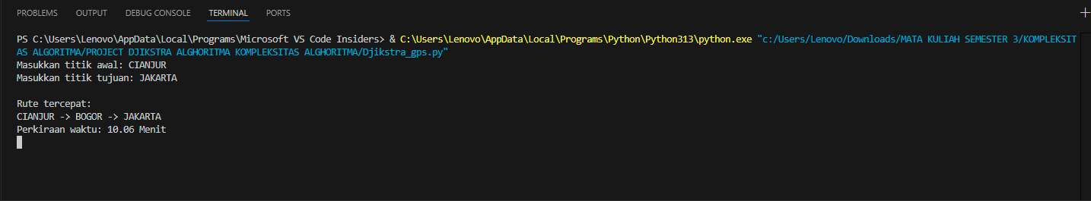
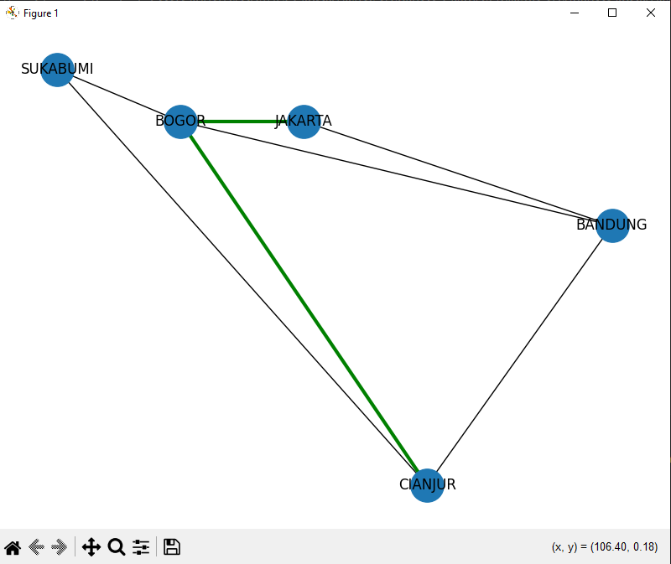
Contoh Output :
Pengujian Code :
https://github.com/Fouzzz12/PROJECT-KOMPLEKSITAS-ALGHORITMA.git

Slide 7




Penjelasan Contoh Output :
Pada contoh output ini, program menjalankan algoritma Dijkstra untuk mencari rute tercepat dari node awal Cianjur ke node tujuan Jakarta. Berdasarkan hasil perhitungan, algoritma menentukan bahwa jalur terpendek yang dipilih adalah Cianjur → Bogor → Jakarta.
Jalur ini memiliki total jarak paling kecil dibandingkan jalur alternatif lainnya. Dibagian terminal, ditampilkan informasi berupa:
Node awal dan node tujuan yang dimasukkan oleh penggunaRute tercepat hasil perhitungan Dijkstra Perkiraan waktu tempuh, yang dihitung dari total jarak dibagi dengan kecepatan tertentu Pada bagian visualisasi graf, setiap simpul merepresentasikan kota, sedangkan garis menunjukkan hubungan antar kota. Garis berwarna hijau menandakan jalur terpendek yang dipilih oleh algoritma Dijkstra, sementara garis lainnya menunjukkan jalur alternatif. Output ini membuktikan bahwa algoritma Dijkstra berhasil menentukan rute optimal dan menampilkannya secara teks maupun visual, sehingga mudah dipahami oleh pengguna.

Slide 8




Kesimpulan :
Algoritma Dijkstra digunakan untuk mencari jalur terpendek pada graf berbobot non-negatif dengan cara memilih simpul berjarak paling kecil dan melakukan relaksasi secara bertahap.
Implementasi yang dibuat berhasil menentukan rute tercepat dan menampilkannya dalam bentuk teks serta visualisasi graf, sehingga mudah dipahami.
Algoritma ini efektif dan banyak digunakan pada GPS, routing jaringan, transportasi, dan pathfinding, selama bobot graf tidak bernilai negatif.

Slide 9
THANKS

